Slide 1
CF02_1.2_Atributos_Tarjetas

Slide 2
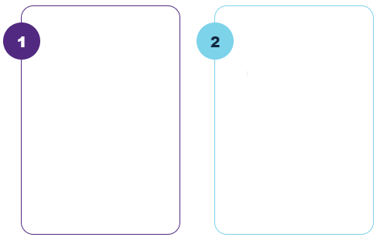

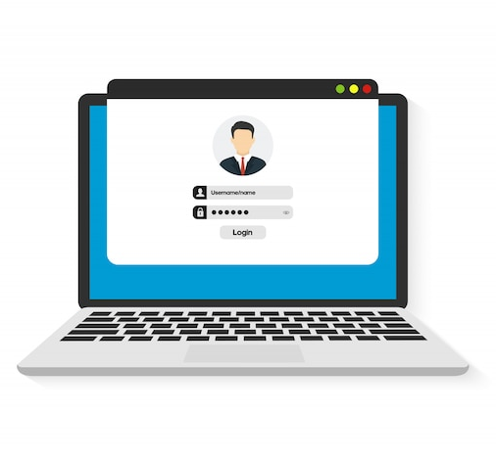
Indicaciones para la producción
Crear tarjetas para presentar los formatos de video, al hacer clic en cada una se debe girar y presentar la información correspondiente de cada paso.
La especificación de cada tarjeta se presenta en las siguientes páginas
Cliente ID
Usuario y contraseña
Imágenes sugeridas susceptibles a ser mejoradas por producción.
Tarjeta 1:
https://img.freepik.com/vector-gratis/dibujado-mano-ilustracion-ssl-diseno-plano_23-2149255394.jpg
Tarjeta 2:
https://img.freepik.com/vector-gratis/nombre-usuario-contrasena-sistema-formulario-inicio-sesion-autenticacion_149152-119.jpg?size=626&ext=jpg

Slide 3
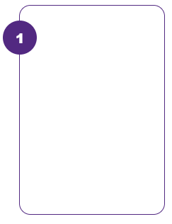
Indicaciones para la producción
Cliente ID
Cada cliente posee un único identificador de cliente, que emplea el servidor para determinar el estado de la sesión MQTT e identificar al cliente, el cliente Id es presentado en una cadena de caracteres codificada en UTF.-8 y contenida en el payload del paquete CONNECT.
Información de Tarjeta 1
La imagen es sugerida, tomada de https://img.freepik.com/vector-gratis/dibujado-mano-ilustracion-ssl-diseno-plano_23-2149255394.jpg

Slide 4
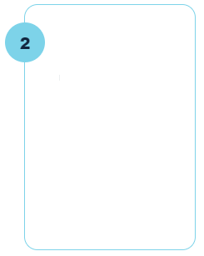
Indicaciones para la producción
Usuario y contraseña:
Son atributos que están presentes en el payload del paquete CONNECT, son empleados por los servidores durante los procesos de autenticación y autorización de clientes. La presencia de ambos viene indicada en la sección de flags de la cabecera variable del paquete de control CONNECT.
Información de Tarjeta 2
La imagen es sugerida, tomada
https://img.freepik.com/vector-gratis/nombre-usuario-contrasena-sistema-formulario-inicio-sesion-autenticacion_149152-119.jpg?size=626&ext=jpg

